Slide 1
中国政法大学-家庭经济困难学生-教师端操作手册

Slide 2
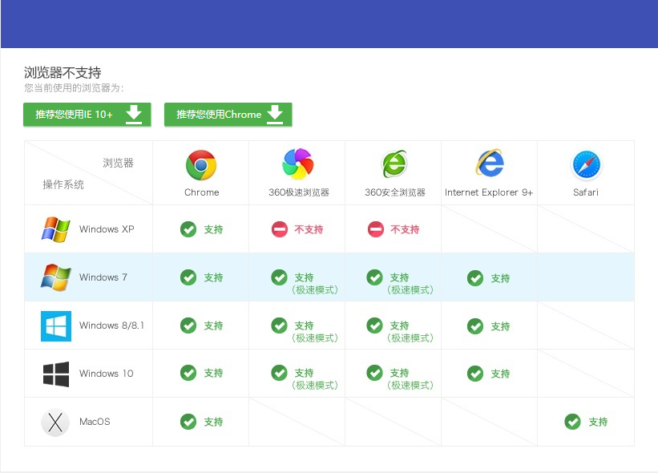
智慧学工系统浏览器兼容

Slide 3
智慧法大如何访问
(1)通过校园官网，【1】位置进入到智慧法大登录页面
1

Slide 4
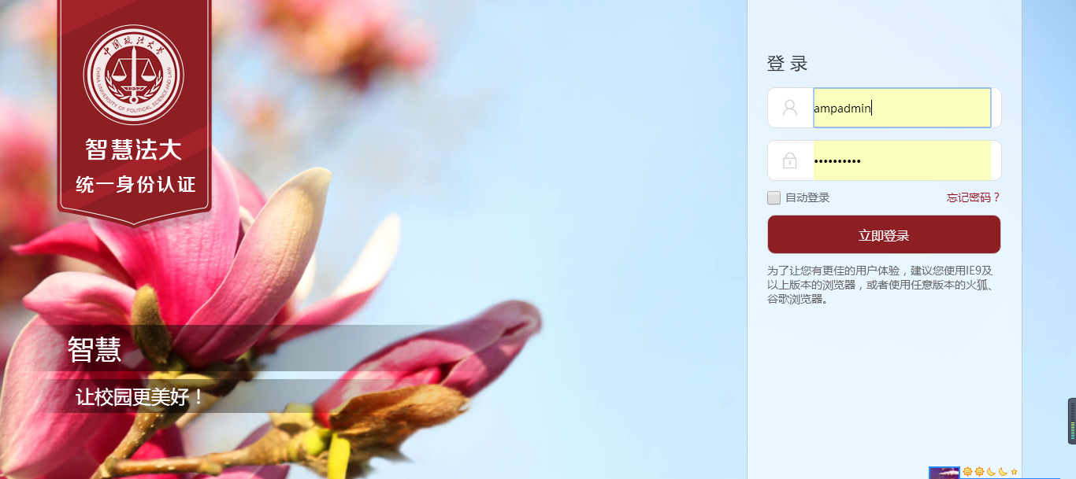
智慧法大如何登录
(1)使用CU帐号及密码登录智慧法大系统
1

Slide 5
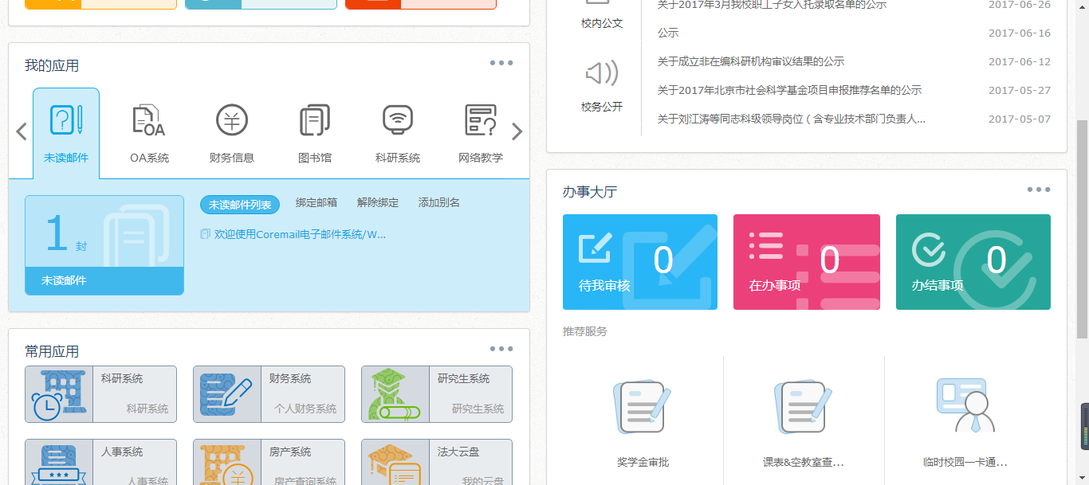
智慧学工如何访问
(1)登陆后通过【1】位置，点击选择【进入服务】进入到学工系统首页
1

Slide 6
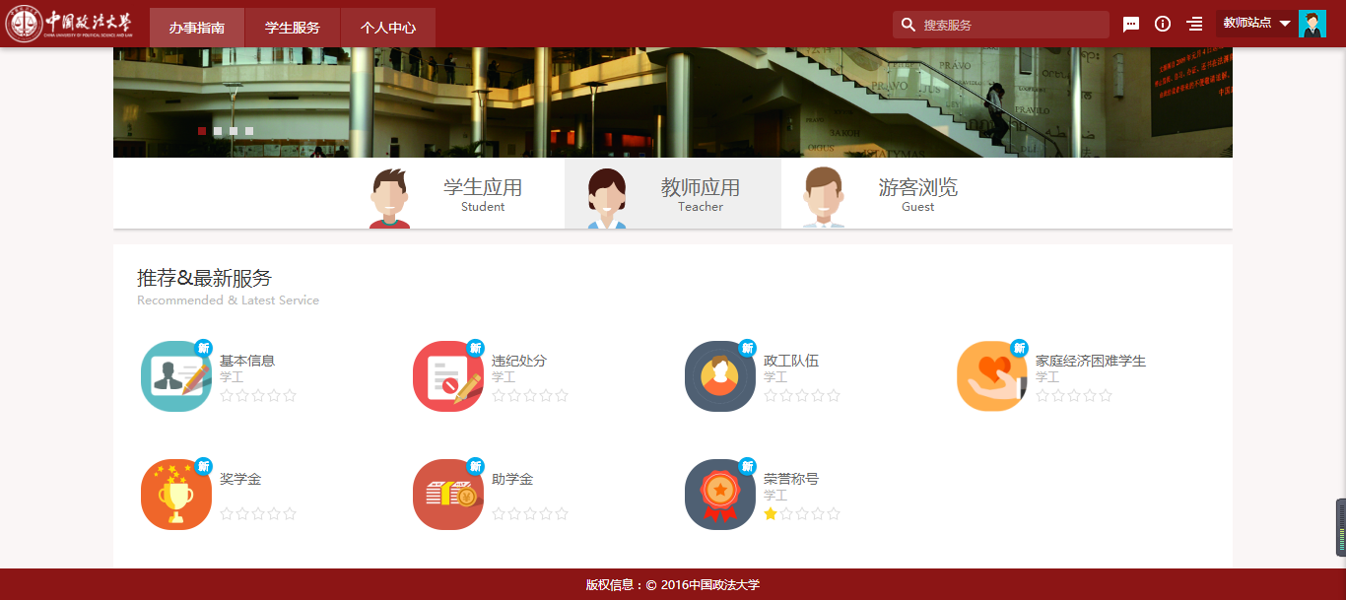
如何审核家庭经济困难学生
(1)进入学工系统后，在首页【1】位置点击家庭经济困难学生图标，进入家庭经济困难学生审核页面
1

Slide 7
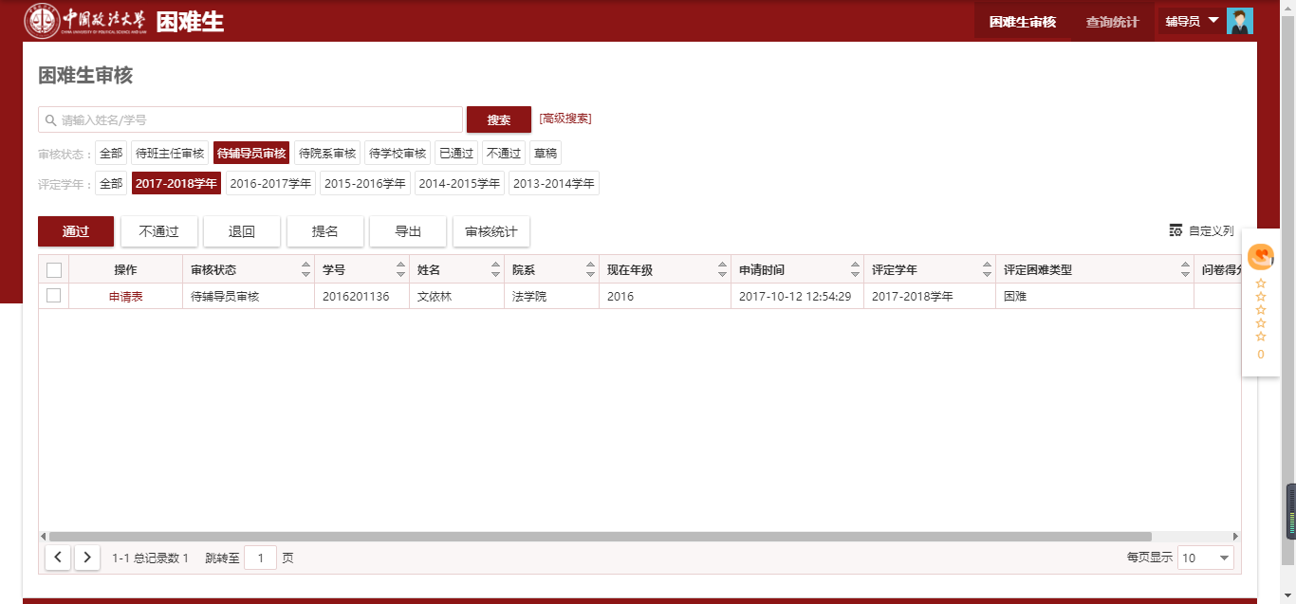
如何审核困难生
1
(1)进入家庭经济困难学生应用中，在【1】位置，默认进入审核页面
(2)通过选择【2】位置相应的检索条件可快速筛选出相应条件待审核的申请
(3)通过【3】位置对申请进行批量审核通过或不通过，并可通过【导出】按钮导出申请学生名单
(4)通过【4】位置可查看学生申请表
2
3
4

Slide 8
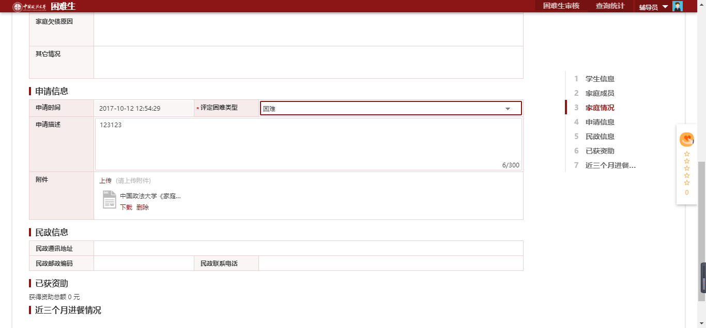
如何认定家庭经济困难学生等级
(1)进入申请表页面后，在【1】位置，可下拉调整相应家庭经济困难学生困难等级
(2)点击【2】位置的下载学生上传《中国政法大学家庭经济困难学生认定申请表》和《高等学校学生及家庭情况调查表》（或相关证明）照片
(3)确认困难等级无问题后可通过审核
1
2

